Slide 1


COMITÉ DE ADMON Y FINANZAS 2018-2023
Dirección de Administración y Finanzas

Slide 2
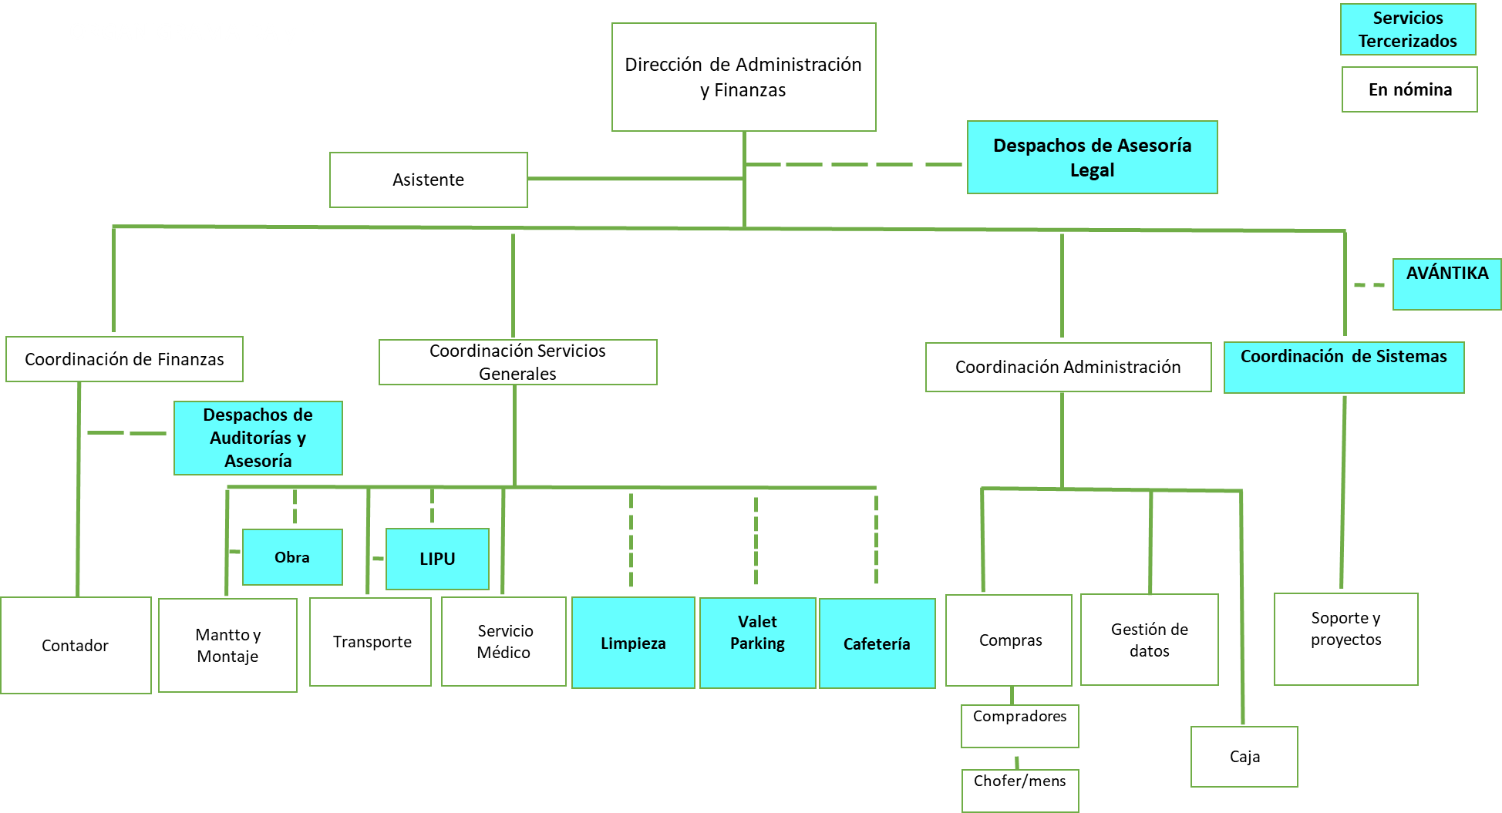

Slide 3
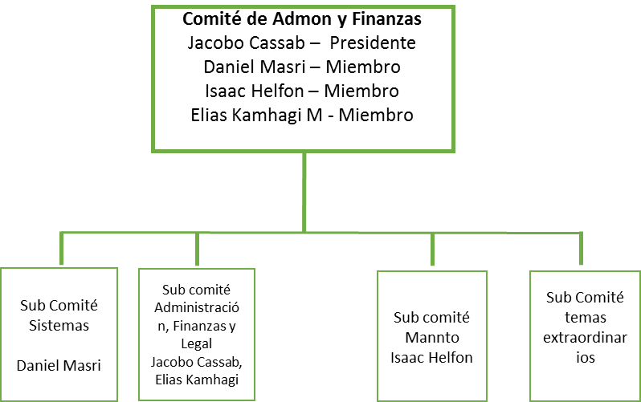
Mantener un equilibrio financiero y la calidad en los servicios de soporte operativo que se ofrecen desde la DA y F, asegurando el cumplimiento legal y sentando bases de sustentabilidad financiera del Colegio.
Objetivo del Comité
Propósito: Asegurar calidad y oportunidad en el servicio al cliente interno y externo y de la infraestructura tecnológica, maximizando la disponibilidad de las instalaciones.
Propósito: Asegurar que el Colegio cumpla de forma íntegra con la gestión financiera, y legal que permita una adecuada toma de decisiones.
Propósito: Asegurar calidad y oportunidad en mantenimiento de infraestructura física planeada o extraordinaria; maximizando la disponibilidad de las instalaciones.
Propósito: Revisa de forma particular: Becas, Relaciones con la comunidad, Viaje a Israel, entre otros.

Slide 4


Objetivo General de la Dirección
Agregar valor al modelo educativo del Colegio, a través de la colaboración de un equipo humano orientado al servicio, consiente, involucrado y anticipado a las necesidades actuales y futuras de cada área del Colegio.
Proyectos 2018-2019:
Implementación del sistema único de gestión (SchoolCloud)
Renovación de Estructura eléctrica y Red
Afianzar el servicio del nuevo proveedor de Transporte Escolar
Cambio de Proveedor de Servicio de Limpieza
Mantenimiento Total
Implementación de Auditoría de Control Interno
Consolidar el trabajo con Comité y sub comités

Slide 5
¡Muchas
gracias!

